Slide 1
CAPA: Nome da Comunidade Criativa (ONG)
Equipe

Slide 2
Proposta
Identificar uma iniciativa de comunidade criativa, que seja regional, que você tenha acesso e consiga um contato pessoal. (colocar o nome e contato do mesmo)
Coletar dados sobre funcionamento, origem, etc. Colocar fotos de preferência retiradas pela equipe.
Apontar os requisitos de sustentabilidade que esta comunidade atende na dimensão ambiental ou social e justifique.
Apontar as oportunidades de design
conforme os “Eixos de Atuação”.
conforme diretrizes da sustentabilidade.
Selecione algumas oportunidade e desenvolver concept da ideia

Slide 3
Fazer uma apresentação visual !!
ideia: Conduzir aos leitores de modo que não precisem ler para entender.
Esforço cognitivo baixo

Slide 4
Descobrir

Slide 5
Orientações
Estes slides orientam a realização do trabalho.
Os slides com fundo creme devem ser deletados na entrega.
Os enunciados dos slides também podem ser suprimidos.
Equipe de 3 a 5 pessoas (Trabalhar em equipe faz parte do aprendizado)
O visual desta apresentação deve ser personalizado.

Slide 6
Premissa
Buscar soluções integradas que combinem produtos, serviços, modelos de negócios e cadeias de valor: Abordagem de sistema
Abordagem de baixo para cima (Bottom-up Approach)
Ideia é que o design pode desempenhar apoio na promoção e ampliação dessas inovações.

Slide 7
Eixos de atuação
Por meio da pesquisa em campo, o designer busca de forma etnográfica, recolher elementos que favorecem a análise e reflexão, sobre o melhor os caminhos a serem seguidos por uma possível intervenção projetual. Entre os aspectos analisados estão:
gestão
produção
configuração
comunicação
disponibilização (Comercialização)

Slide 8
Oportunidade / Diretrizes
DIMENSÃO AMBIENTAL
A1: Otimização da vida do sistema
A2: Minimização do consumo e do transporte
A3: Redução dos recursos
A4: Minimização / Valorização dos resíduos
A5: Conservação/ Biocompatibilidade
A6: Não-toxicidade
DIMENSÃO SÓCIO-ÉTICA
B1: Condições de trabalho
B2: Equidade e justiça em relação aos stakeholders
B3: Capacitação/ Promoção do consumo responsável/ sustentável
B4: Favorecimento/ Integração de pessoas deficientes e marginalizadas
B5: Aumentar a coesão social
B6: Fortalecimento/ Valorização dos recursos locais
DIMENSÃO ECONÔMICA
C1: Posição de mercado e competitividade
C2: Lucratividade/ Valor agregado para as empresas
C3: Valor agregado para os clientes
C4: Desenvolvimento do negócio a longo prazo/ risco
C5: Parcerias/ Cooperação

Slide 9
Conversa com a comunidade
Não é uma reunião de briefing.

Slide 10
Por meio da análise, identificar as oportunidades de melhoria da comunidade e seguida, devem ser feitas as ideações.

Slide 11
Moodboard
Criar um moodboard, apresentados em 2 slides mais slides
Iniciativas similares Nacionais;
Iniciativas similares Internacionais;
Mostrar que é uma demanda que a comunidade atende é algo recorrente na sociedade
6 exemplos de cada item e mais algumas iniciativas complementares *
* Algumas iniciativas colaboram para que a ideia principal funcione. Por exemplo, ONGs que coletam itens e outras que os distribuem, complementando-se mutuamente.

Slide 12
Moodboard

Slide 13
Conceito da comunidade
Serviço principal
Serviços secundários

Slide 14
Pesquisa etnográfica
Apresentar o funcionamento da comunidade por imagens.
Divulgação;
Pontos de contatos;
Relatórios;
Interações;
etc.
As iniciativas sempre envolvem pessoas… logo…

Slide 15
Pesquisa etnográfica

Slide 16
Storyboard (AS IS)

Slide 17
Atores
Grupo de voluntários
Colaboradores
Usuários
Recrutadores
etc.

Slide 18
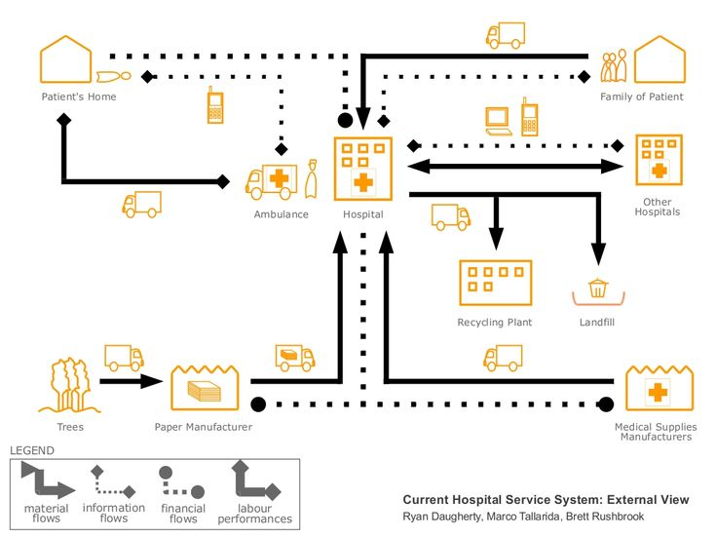
Mapa do sistema (AS IS)

Slide 19
Elaborar um mapa do sistema, atentando para os fluxos de informação e destacando as diversas ações da organização em torno de sua atividade principal (core competence).
mas entender que há atividade RH, parcerias, divulgação … muitas vezes às oportunidade estão fora do core

Slide 20

Benefícios sociais, ambientais e ODS
Apresentar os benefícios e os ODS que atendem.
colocar os selos

Slide 21
Desenvolver
Apontar as oportunidades

Slide 22
Listagem das melhorias
Apontar as oportunidades de design (Anotar na apresentação)
conforme os “Eixos de Atuação” +
conforme diretrizes da sustentabilidade.
Neste slide é fruto de um brainstorming

Slide 23
Seleção de ideia
Selecionar entre as oportunidades, algumas ideias (mais de uma).
Privilegiar ideias que contribuam de maneira sistêmica
(ou seja, acione mais de um ator existente ou sugerido).
Apresente a razão da escolha das ideias.
Não se limitar a peças de design gráfico convencional.

Slide 24
Mapa do sistema Melhorias (TO BE)
Apresentar as proposições de melhorias no sistema.

Slide 25
ideias
Apresentar as ideias

Slide 26
Perspectivas para o futuro
Incluir considerações

Slide 27
Modelo DESIS
Fazer um ppt no modelo a seguir também:
https://docs.google.com/presentation/d/1AY8SaSbqRXTdxHqxVEpa2dy427Vf913dGVsqnfPMP_0/edit#slide=id.p1

Slide 28
Conclusão

Slide 29
Referências

